Slide 1
DBS Projekt SS 2014
1. Iteration
Tutor: Nicolas Lehmann
Studenten: Jan Cortes, Fred Prackwieser, Franz Rhee

Slide 2
Technologien
Modellierung: Dia
Relationale Datenbank: PostgreSQL
    pgAdmin
Kommunikation: GitHub
    https://github.com/hrhee/dbs-project-ss14

Slide 3
1. Modellierung
Entitäten und ihre Attribute (1)
Liga:
  Id
  Name
Verein:
  Id
  Name
Spieler:
  Id
  Name
  Heimatland
  Trikotnummer
Tor
  Id

Slide 4
1. Modellierung
Entitäten und ihre Attribute (2)
Spiel
  Id
  Ergebnis: ToreHeim, ToreAus
  Termin: Datum, Uhrzeit
  Spieltag
  Saison (kann aus Termin abgeleitet werden)

Slide 5
1. Modellierung
Relationen (1)
Liga – Verein
  In einer Liga spielen 1 bis 25 Vereine
  Ein Verein spielt in keiner oder einer Liga
Verein – Spieler
  Ein Verein hat 11 bis unendlich viele Spieler
  Ein Spieler spielt in genau einem Verein
Verein – Spiel
  Ein Verein hat 1 bis 25 Spiele als Gast- und als Heimverein
  Ein Spiel hat ein Gast- und ein Heimverein

Slide 6
1. Modellierung
Relationen (2)
Spiel – Tor
  Ein Spiel hat 0 bis unendlich viele Tore
  Ein Tor wird in genau einem Spiel geschossen
Spieler – Tor
  Ein Spieler schiesst keine oder unendlich viele Tore
  Ein Tor wird von genau einem Spieler geschossen

Slide 7
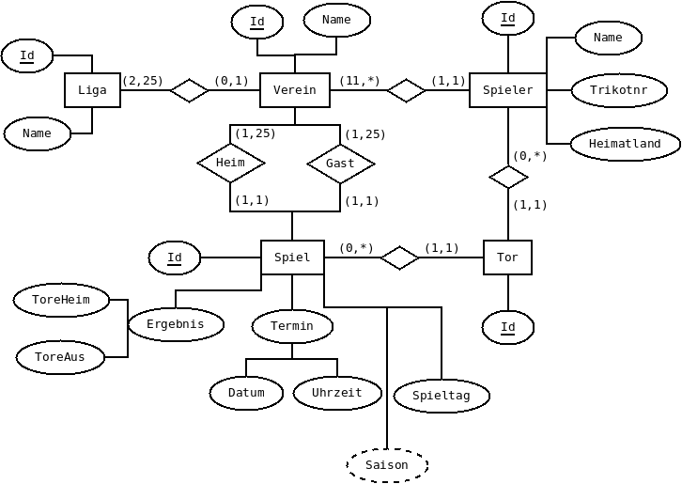
1. Modellierung
ER Diagramm

Slide 8
2. Relationales Modell
Liga( Id, Name)
Verein( Id, Liga, Name)
Spiel( Id, Spieltag, Datum, Uhrzeit, ToreHeim, ToreAus, Heim, Aus )
Tor( Id, Spiel, Spieler )
Spieler( Id, Name, Trikotnummer, Heimatland, Verein )

Slide 9
3. SQL
Tabelle: Liga, Verein
CREATE TABLE "Liga"
(
"ID" integer NOT NULL,
"Name" character varying(40) NOT NULL,
CONSTRAINT "LigaKey" PRIMARY KEY ("ID")
);
CREATE TABLE "Verein"
(
"ID" integer NOT NULL,
"Name" character varying(40) NOT NULL,
"Liga" integer NOT NULL,
CONSTRAINT "VereinKey" PRIMARY KEY ("ID"),
CONSTRAINT "spieltinKey" FOREIGN KEY ("Liga")
REFERENCES "Liga" ("ID") MATCH SIMPLE
ON UPDATE NO ACTION ON DELETE NO ACTION
);

Slide 10
3. SQL
Tabelle: Spieler
CREATE TABLE "Spieler"
(
"ID" integer NOT NULL,
"Name" character varying(40) NOT NULL,
"Trikotnr" numeric(7,0) NOT NULL,
"Heimatsland" character varying(20),
"Verein" integer NOT NULL,
CONSTRAINT "ID" PRIMARY KEY ("ID"),
CONSTRAINT "spieltfuerKey" FOREIGN KEY ("Verein")
REFERENCES "Liga" ("ID") MATCH SIMPLE
ON UPDATE NO ACTION ON DELETE NO ACTION
);

Slide 11
3. SQL
Tabelle: Spiel
CREATE TABLE "Spiel"
(
"ID" integer NOT NULL,
"Spieltag" numeric(6,0) NOT NULL,
"Datum" date NOT NULL,
"Uhrzeit" time without time zone NOT NULL,
"ToreHeim" integer NOT NULL,
"ToreAus" integer NOT NULL,
"Heim" integer NOT NULL,
"Auswaerts" integer NOT NULL,
CONSTRAINT "SpielKey" PRIMARY KEY ("ID"),
CONSTRAINT "AuswaertsKey" FOREIGN KEY ("Auswaerts")
REFERENCES "Verein" ("ID") MATCH SIMPLE
ON UPDATE NO ACTION ON DELETE NO ACTION,
CONSTRAINT "HeimKey" FOREIGN KEY ("Heim")
REFERENCES "Verein" ("ID") MATCH SIMPLE
ON UPDATE NO ACTION ON DELETE NO ACTION
);

Slide 12
3. SQL
Tabelle: Tor
CREATE TABLE "Tor"
(
"ID" integer NOT NULL,
"Spiel" integer NOT NULL,
"Spieler" integer NOT NULL,
CONSTRAINT "TorKey" PRIMARY KEY ("ID"),
CONSTRAINT "SpielKey" FOREIGN KEY ("Spiel")
REFERENCES "Spiel" ("ID") MATCH SIMPLE
ON UPDATE NO ACTION ON DELETE NO ACTION,
CONSTRAINT "SpielerKey" FOREIGN KEY ("Spieler")
REFERENCES "Spieler" ("ID") MATCH SIMPLE
ON UPDATE NO ACTION ON DELETE NO ACTION
);

